Slide 1
面試須知
面試流程 & 面試內容簡介

Slide 2
面試流程
正門
接待處
Rm12
等候室
Rm11
登記室
其他
課室
面試
場地
到Rm 12靜候
工作人員按面試時間先後，帶有關同學到Rm 11
請先到接待處核對資料
學生進行報到及登記
檢查個人資料
取得一個資料文件夾
（個人面試時交面試老師）
到了指定面試時間，
工作人員會帶面試學生 到有關場地面試
1/F VIP
G/F 操場
家長此時可在此休息及等候
請勿在走廊徘徊或到面試場地
以免影響面試的進行

Slide 3
面試內容
第一部分｜個人面試
第二部分｜小組討論
小五及小六成績表正本及其他學生表現的文件（只供面試時參考用，毋須提交）
1-1.5分鐘的自我介紹
朗讀英文（朗讀內容由本校提供）
面試老師發問問題
4至6名學生一組
學生有1分鐘準備時間
小組討論時間約8-10分鐘

Slide 4
小組面試問題樣本
【時事／生活題】
你認為香港有足夠的旅遊名勝來吸引各地的旅客嗎？
試舉出例子並加以說明。
【時事／生活題】
現今的青少年多沉迷於網上遊戲，
如何改善這個問題呢？
【時事／生活題】
你認為香港的小學生喜歡做運動嗎？
如何鼓勵學生多做運動呢？

Slide 5
面試評分準則大略
第一部分｜個人面試
第二部分｜小組討論
中﹑英﹑數基礎科目成績
個人品行
服務及課外活動
答問表現
主動性
解難能力
溝通能力

Slide 6
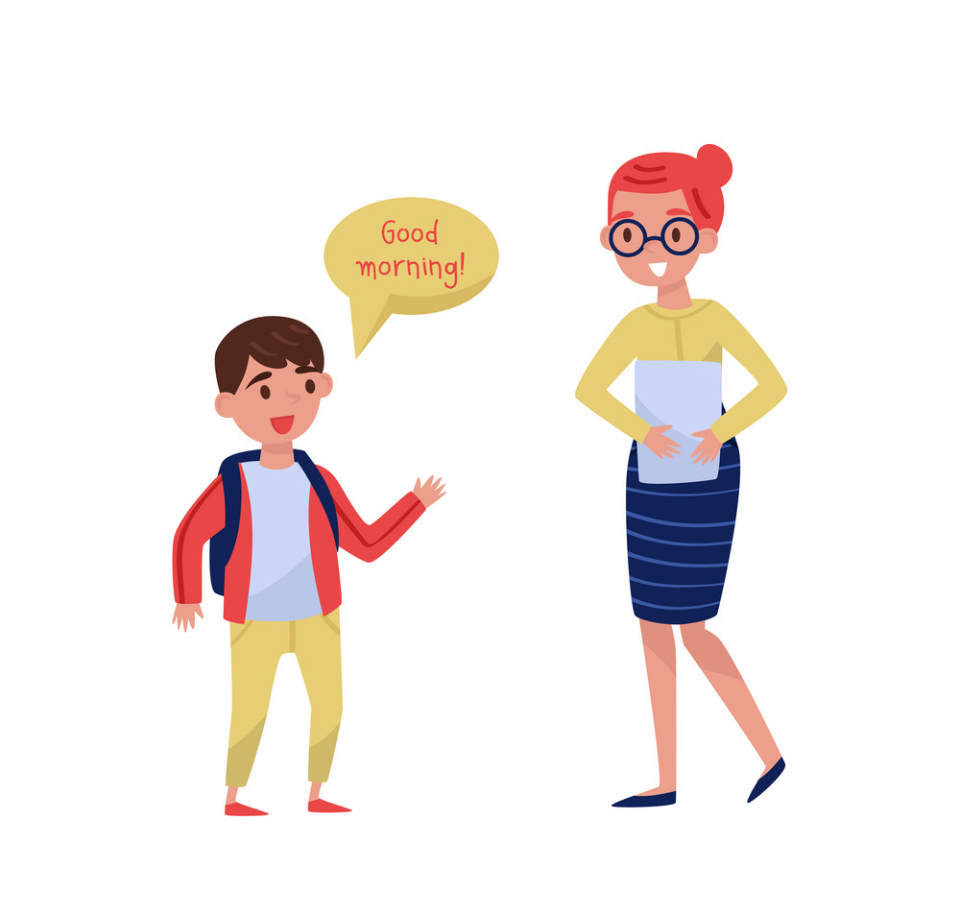
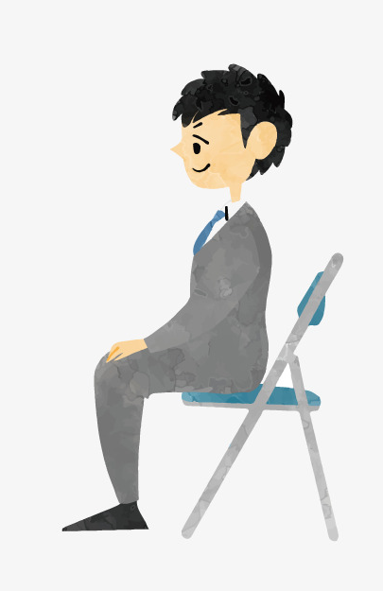
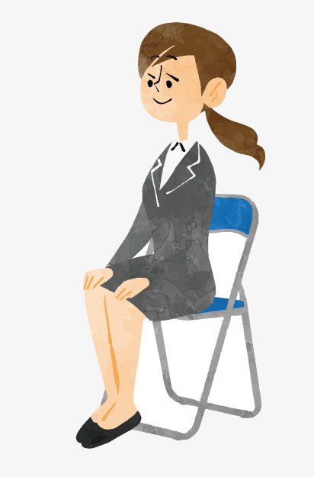
面試小貼士
準時
儀容合宜得體
主動向面試老師打招呼
回答問題時要眼望對方
說話時聲量要適中
坐姿挺直

Slide 7
面試小貼士﹙小組討論﹚
善用討論前1分鐘的預備時間
小心審題，確定立場
論點要鮮明，恰當地分配每次發言的內容
主動，但忌只發表己見而忽略別人，學習聆聽別人論點
討論過程切勿東張西望
放鬆心情

Slide 8
朗讀內容（只作參考，非正式內容）
Ethan stared out of the window at Mom’s brand-new space rocket. It had blue and silver stripes and shone in the starlight. Ethan really wanted to fly it. But he knew Mom wouldn’t let him.
Mom put on her space helmet. “I’m off to the space station now, Ethan,” she said. “Be good.” She stepped into the teleporter, and disappeared into thin air......

